Slide 1
Windows UI
Sevilla Windows //REBUILD
Javier Suárez

Slide 2


Javier Suárez Ruiz
Software Developer at Plain Concepts
Microsoft MVP Windows Platform Development
Blog: http://geeks.ms/blogs/jsuarez
Email: javiersuarezruiz@hotmail.com
Twitter: @jsuarezruiz

Slide 3
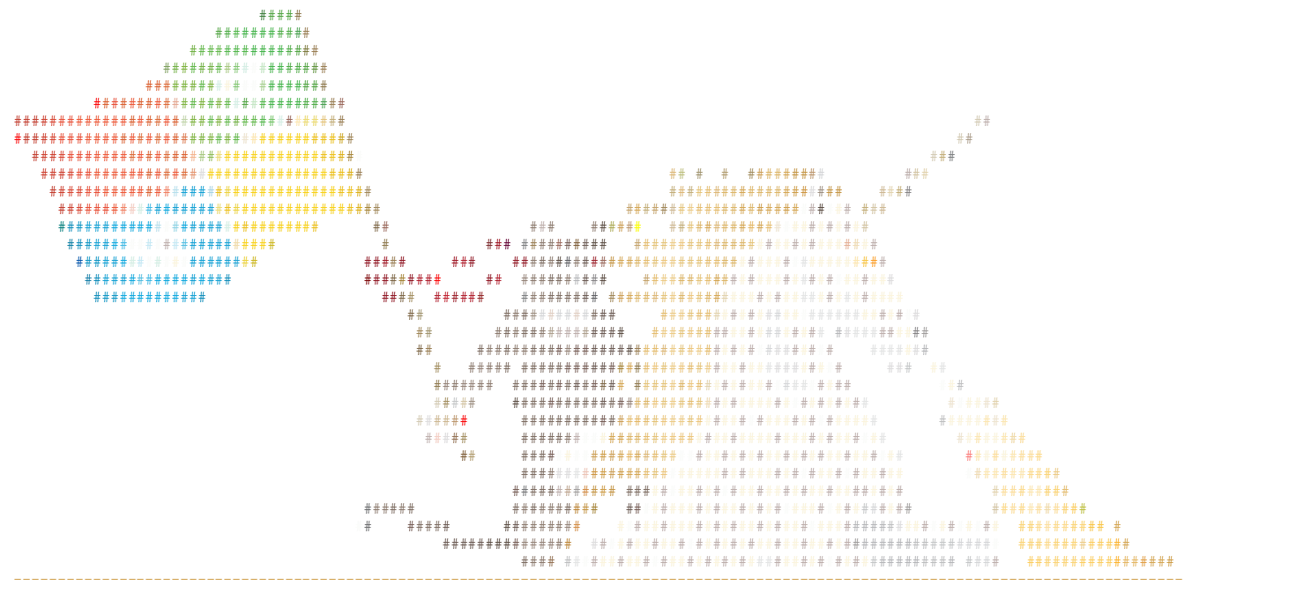
Windows UI
UI Framework Layering
Visual Layer API
DEMOS!

Slide 4
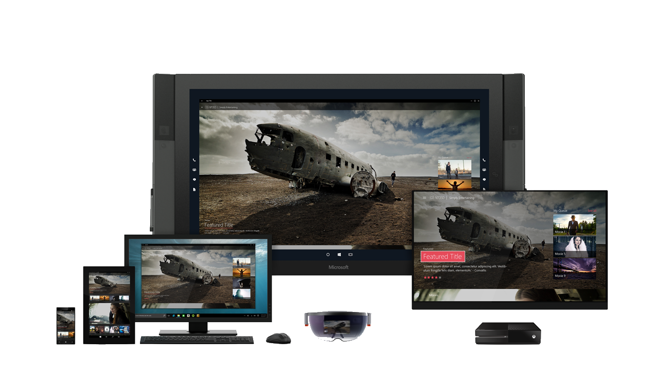
UWP

Slide 5
Windows UI

Slide 6
UI Framework Layering
Framework layer
Controles, layout, markup, accesibilidad, data binding
Windows.UI.XAML
Visual layer
Visuals, Animaciones & Expresiones, Efectos, Input Routing & Manipulaciones
Windows.UI.Composition
Graphics layer
Rasterización de texto, formas & vectores rasterización, ink rendering
DirectX Family

Slide 7
UI Framework Layering
Fácil
Framework layer
Windows.UI.XAML
Visual layer
Windows.UI.Composition
Graphics layer
DirectX Family
Posible

Slide 8
Visual Layer API
Nuevo en la
actualización Windows November 2015!
Sistema de animaciones
Sistema de efectos
Visuals
SpriteVisual
Color sólido
Imagen
Contenido D2D/D3D
Interoperatibilidad XAML
Keyframe
Expression
Efectos de colores
Animation & Chaining
Aplicar efectos a imágenes
CompositionDrawingImage, AnchorPoint, BackfaceVisibility, ScrollViewer Integration
Más operadores como eg sin, cos, Color Animations, Quaternions, CompositionBatch Eventing
Más efectos: Contrast, Exposure, grayscale, gamma transfer, hue rotate, invert, sepia, temperature, tint
NEW!
NEW!
NEW!

Slide 9
Visual Layer API – los ingredientes
Nuevo en la
actualización Windows November 2015!
Próxima
versión
Sistema de animaciones
Sistema de efectos
Visuals
Nuevos Brushes (NineGrid, Mask)
Interoperatibilidad XAML mejorada
Animaciones implícitas
Animaciones conectadas
Nuevas posibilidades basadas en el uso de Inputs
Blur (yeah!)
Drop Shadow
Aplicar efectos en más contextos
Image-based and Full Scene Lighting

Slide 10
Bah, vamos a por Demos! (No hay más presentaciones…)

Slide 11
Preguntas y respuestas.
¿Dudas?
P&R

Slide 12
Windows UI
Sevilla Windows //REBUILD
Javier Suárez

